Slide 1
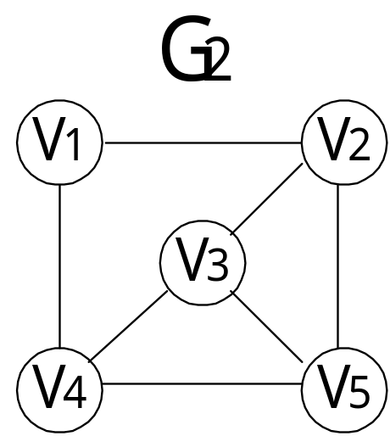
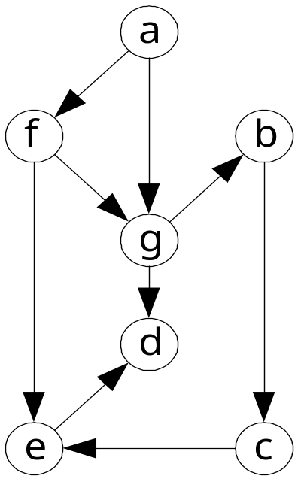
7.1 图的定义和术语
图：Graph=(V,E)
V：顶点(数据元素)的有穷非空集合；
E：边（关系）的有穷集合。
无向图：关系是双向的，称为边
有关系的两个顶点互称邻接点
一个顶点具有的邻接点个数：顶点的度
有向图：关系是单向的，称为弧
若存在关系<vi,vj>，则称vi邻接到vj，vj邻接于vi，称vi是该弧的弧尾，vj是该弧的弧头
指向顶点的弧的个数：顶点的入度
从顶点出发的弧的个数：顶点的出度
Notes:
用圆圈表示顶点
顶点间的连线表示关系
无向图：有关系<vi,vj>则必有关系<vj,vi>
有向图：有关系<vi,vj>，不一定有……

Slide 2
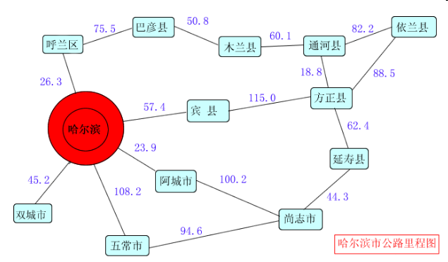
网：边/弧上带权的图。
19
5
a
b
14
12
c
18
e
8
3
16
d
g
27
21
f
Notes:
这些权可以表示从一个顶点到另一个顶点的距离。
可以表示从一个顶点到另一个顶点的耗费。

Slide 3
连通 一个极大连通子图为其本身
无向图 极小连通子图为生成树
不连通 多个极大连通子图
图 多个极小连通子图
强连通 极大连通子图为其本身
有向图 没有极小连通子图的概念
不连通 多个极大连通子图

Slide 4
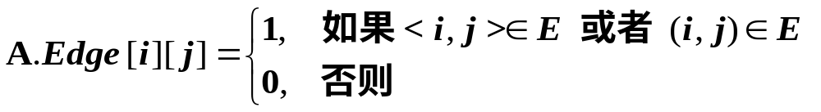
7.2 图的存储结构
数组表示法（邻接矩阵表示法）
用两个数组分别存储顶点的信息和边/弧的信息
 | 0 | 1 | 2 | 3 | 4 | 5 | 6
0
1
2
3
4
5
6
顶点表
0 | a
1 | b
2 | c
3 | d
4 | e
5 | f
6 | g
 | 0 | 1 | 2 | 3 | 4 | 5 | 6
0 | 0 | 0 | 0 | 0 | 0 | 1 | 1
1 | 0 | 0 | 1 | 0 | 0 | 0 | 0
2 | 0 | 0 | 0 | 0 | 1 | 0 | 0
3 | 0 | 0 | 0 | 0 | 0 | 0 | 0
4 | 0 | 0 | 0 | 1 | 0 | 0 | 0
5 | 0 | 0 | 0 | 0 | 1 | 0 | 1
6 | 0 | 1 | 0 | 1 | 0 | 0 | 0
邻
接
矩
阵

Slide 5
7.2 图的存储结构
数组表示法（邻接矩阵表示法）
第i个顶点的出度
第i个顶点的入度
第i个顶点的度
=第i行元素之和
=第i列元素之和
=第i行元素之和 + 第i列元素之和
 | 0 | 1 | 2 | 3 | 4 | 5 | 6
0
1
2
3
4
5
6
顶点表
0 | a
1 | b
2 | c
3 | d
4 | e
5 | f
6 | g
 | 0 | 1 | 2 | 3 | 4 | 5 | 6
0 | 0 | 0 | 0 | 0 | 0 | 1 | 1
1 | 0 | 0 | 1 | 0 | 0 | 0 | 0
2 | 0 | 0 | 0 | 0 | 1 | 0 | 0
3 | 0 | 0 | 0 | 0 | 0 | 0 | 0
4 | 0 | 0 | 0 | 1 | 0 | 0 | 0
5 | 0 | 0 | 0 | 0 | 1 | 0 | 1
6 | 0 | 1 | 0 | 1 | 0 | 0 | 0
邻
接
矩
阵

Slide 6
7.2 图的存储结构
数组表示法（邻接矩阵表示法）
用两个数组分别存储数据元素(顶点)的信息和数据元素之间的关系(边或弧)的信息
#define MAX_VERTEX 20
typedef struct { // 图的邻接矩阵存储结构定义
VertexType vexs[MAX_VERTEX]; // 顶点信息
int arcs [MAX_VERTEX] [MAX_VERTEX]; // 弧的信息
int vexnum, arcnum; // 顶点数，弧数
} MGraph;

Slide 7
7.2 图的存储结构
数组表示法
无向图的邻接矩阵是对称的；
顶点i 的度＝第 i 行 (列) 元素之和；
完全图的邻接矩阵？
对角元素为0，其余1。
 | 0 | 1 | 2 | 3 | 4 | 5 | 6
0 | 0 | 0 | 0 | 0 | 0 | 1 | 1
1 | 0 | 0 | 1 | 0 | 0 | 0 | 1
2 | 0 | 1 | 0 | 0 | 1 | 0 | 0
3 | 0 | 0 | 0 | 0 | 1 | 0 | 1
4 | 0 | 0 | 1 | 1 | 0 | 1 | 0
5 | 1 | 0 | 0 | 0 | 1 | 0 | 1
6 | 1 | 1 | 0 | 1 | 0 | 1 | 0
a
顶点表
0 | a
1 | b
2 | c
3 | d
4 | e
5 | f
6 | g
f
b
邻
接
矩
阵
g
d
e
c

Slide 8
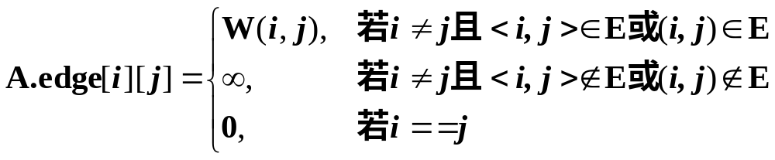
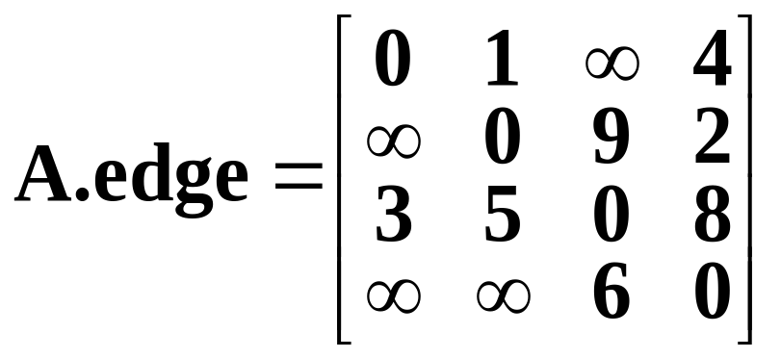
网络的邻接矩阵
8
2
3
6
3
9
2
5
4
0
1
1

Slide 9
对称特性
无向图
第i个顶点的度：第i行或第i列非0元数
邻接矩阵
第i个顶点的出度：第i行非0元数
有向图
第i个顶点的入度：第i列非0元数
优点：
便于求解顶点的度、顶点的邻接点、弧/边的插入或删除
缺点：
n个顶点需要n*n个单元存储边/弧，对于稀疏图而言空间浪费较多。
稀疏图：边较少的图(e<nlogn)，稠密图：边较多的图(e>nlogn)

Slide 10
邻接表（链式）存储法
使用一维数组存储顶点信息；
对每个顶点v_{i} 建立一个单链表，把与v_{i}相关联的边链接起来；
将单链表的头指针与对应的顶点vi一起存储。
顶点
边结点
v1
v2
data | Firstarc*
adjvex | nextarc*
v3
v4
v4
v5
0
v₁
3
1
^
1
v₂
4
2
0
^
包含e条边的无向图的邻接表中有
个边结点。
2
v₃
4
3
1
^
3
v₄
2e
4
2
0
^
4
v₅
3
2
1
^
Notes:
边结点：已知一个邻接点，只许存储另一个邻接点的信息即可
建立邻接表存储：插入边结点时，按照输入边的次序，采用“表头插入法”，便于算法的实现。

Slide 11
有向图的邻接表表示
邻接表(出边)
逆邻接表(入边)
v1
v2
V₁
2
1
^
0
1
2
3
V₁
3
^
0
1
2
3
V₂
^
V2
0
^
V₃
3
^
V3
0
^
v3
v4
V₄
0
^
V4
2
^
包含e条边的有向图的邻接表中有 e 个边结点。
出度
入度
度：
OD(Vi)＝邻接表中单链表中链接的弧结点数
ID(Vi)＝逆邻接表中单链表中链接的弧结点数
TD(Vi) = OD( Vi ) + I D( Vi )
Notes:
在邻接表中方便找出边，如果找入边需要遍历整个邻接表
如果只关心入边，可以采用逆邻接表

Slide 12



网络 (带权图) 的邻接表
6
A
D
顶点
边结点
9
data | Firstarc*
adjvex | info | nextarc*
5
2
0
1
2
3
A
B
C
D
1 5
3 6
∧
B
C
8
2 8
∧
3 2
∧
1 9
∧
(顶点表)
(出边表)

Slide 13
typedef struct { // 图的邻接表存储结构定义
VNode vexs[MAX_VERTEX];
int vexnum, arcnum; // 顶点数，弧数
} ALGraph;
typedef struct VNode{ //顶点结构
VertexType data;
ArcNode *firstarc;// 指向第一条依附于该顶点的弧结点
}VNode;
typedef struct ArcNode{ //弧结点结构
int adjvex; //该弧所指向的顶点的位置
struct ArcNode *nextarc;
} ArcNode;

Slide 14
2e个边结点
无向图
第i个顶点的度：第i个边链表中结点数
邻接表
e个边结点
有向图
第i个顶点的出度：第i个链表中结点数
优点：
便于稀疏图的存储，节省存储空间。
缺点：
某些操作的实现过于复杂。

Slide 15
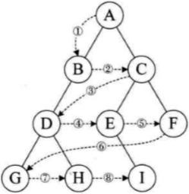
7.3 图的遍历
图的遍历
  从图中某一顶点出发沿着一些边访遍图中所有顶点，且使每一个顶点仅被访问一次。
  借鉴二叉树的遍历方式，设定一条搜索路径，完成遍历操作。
A
v2
B
C
v1
D
E
v3
v4
F
G
v4
v5
  由于图中没有“空”的概念，在遍历时需记录每个顶点的被访问状态！

Slide 16
7.3 图的遍历
图的遍历
  从图中某一顶点出发沿着一些边访遍图中其余顶点，且使每一个顶点仅被访问一次。
根据搜索路径不同，图的遍历分为：
深度优先（搜索）遍历
广度优先（搜索）遍历

Slide 17
1、深度优先搜索( DFS － Depth_First Search)
基本思想：——类似树的先根遍历
起点
v1
R
v2
v3
A
B
C
v4
v5
F
v6
v7
D
E
v8
G
H
K
DFS遍历：从一个未被访问的顶点出发深度优先遍历该图：
（1）先访问该顶点；
（2）再从每个未被访问的邻接点出发，按相同的策略完成DFS。
如果还有未被访问的顶点，再从该顶点出发完成DFS。
先根遍历：先访问根结点，再对各棵子树采用相同的策略挨个先根遍历（RADEBCFGHK）
Notes:
从v1出发，有两个邻接点v2和v3，从v2出发访问能访问的所有顶点：v2,v4,v5,v8，从v3出发访问所有能被访问的顶点：v3,v6,v7

Slide 18
1、深度优先搜索( DFS － Depth_First Search)
基本思想：——类似树的先根遍历
起点
v1
DFS 结果
V1,V2,V5,V8,V4,V3,V6,V7
……
V1,V3,V6,V7,V2,V4,V8,V5
……
图的DFS遍历序列不唯一
V1
V2
V4
V8
V5
V3 V6 V7
v2
v3
v4
v5
v6
v7
v8
深度优先遍历(Depth_First Search)
  E1：从任一未被访问过的顶点v出发，先访问该顶点；
  E2：依次从v的各个未被访问的邻接点出发，深度优先遍历图；
  E3：若还存在未被访问的顶点，则重复上面两步；

Slide 19
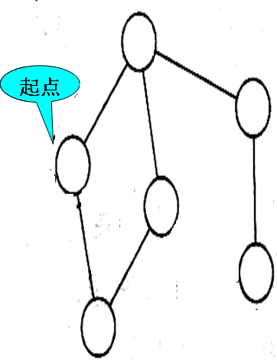
DFS的算法实现
E1：从任一未被访问过的顶点v出发，先访问该顶点；
E2：依次从v的各个未被访问的邻接点出发，深度优先遍历图；
E3：若还存在未被访问的顶点，则重复E1；
1
4
2
3
6
5
定义辅助数组 visited [n ]，记录当前状态下各顶点的访问情况
借助递归，完成深度优先遍历！

Slide 20
例如:
a
0
1
a
6
c
a
b
b
g
g
3
4
5
h
2
c
c
d
d
e
e
f
f
d
k
7
8
h
h
k
k
f
e
0 1 2 3 4 5 6 7 8
访问标志:
F F F F F F F F F
T
T
T
T
T
T
T
T
T
访问次序:
a
c
h
d
k
f
e
b
g

Slide 21
基于邻接矩阵的DFS算法实现
1
 | 1 | 2 | 3 | 4 | 5 | 6
1 | 0 | 1 | 1 | 1 | 0 | 0
2 | 1 | 0 | 0 | 0 | 1 | 0
3 | 1 | 0 | 0 | 0 | 1 | 0
4 | 1 | 0 | 0 | 0 | 0 | 1
5 | 0 | 1 | 1 | 0 | 0 | 0
6 | 0 | 0 | 0 | 1 | 0 | 0
4
邻接矩阵
A
2
3
6
5
DFS 结果
2
1
3
5
4
6
1 | 2 | 3 | 4 | 5 | 6
0 | 0 | 0 | 0 | 0 | 0
visited[n]
1
1
1
1
1
1
void DFS(AMGraph G, int v){ //对G从未被访问的顶点v出发进行DFS
Visit(v); visited[v] = 1; //访问第v个顶点
//依次从v的未被访问的邻接点出发进行DFS
//遍历邻接矩阵的第v行，找v的所有未访问的邻接点
for(w = 1; w<= G.vexnum; w++)
if((G.arcs[v][w]!=0)&& (!visited[w]))
DFS(G, w);
}

Slide 22
基于邻接矩阵的DFS算法实现
1
 | 1 | 2 | 3 | 4 | 5 | 6
1 | 0 | 1 | 1 | 1 | 0 | 0
2 | 1 | 0 | 0 | 0 | 1 | 0
3 | 1 | 0 | 0 | 0 | 1 | 0
4 | 1 | 0 | 0 | 0 | 0 | 1
5 | 0 | 1 | 1 | 0 | 0 | 0
6 | 0 | 0 | 0 | 1 | 0 | 0
4
邻接矩阵
A
2
3
6
5
DFS 结果
2
1
3
5
4
6
2
对于连通图，根据DFS可以得到其深度优先搜索生成树
1
4
3
5
6

Slide 23
基于邻接矩阵的DFS算法实现
 | 1 | 2 | 3 | 4 | 5
1 | 0 | 1 | 0 | 0 | 1
2 | 1 | 0 | 0 | 0 | 1
3 | 0 | 0 | 0 | 1 | 0
4 | 0 | 0 | 1 | 0 | 0
5 | 1 | 1 | 0 | 0 | 0
1
邻接矩阵
A
2
3
4
5
1 | 2 | 3 | 4 | 5
0 | 0 | 0 | 0 | 0
visited[n]
void DFSTraverse(AMGraph G){ //对图G完成DFS
for(w=1; w<=G.vexnum; w++) visited[w] = 0;
//从每个未被访问的顶点出发进行DFS
for(w = 1; w<= G.vexnum; w++)
if(visited[w] == 0)
DFS(G, w);
}
Notes:
解决方法：每次从指定顶点出发进行遍历后，需判断是否还有顶点未被访问。如果有，则选择其为新的起点进行深度优先遍历，直到图中所有顶点都被访问为止。
如果此处的DFS调用只执行了一次，说明该图是连通图，否则是非连通图

Slide 24
深度优先遍历的非递归描述(借助栈)
“前进时”遇到的未被访问的顶点依次入栈，回退时出栈。
  初始：从任一未被访问过的顶点v出发，将其入栈；
  E1：访问栈顶元素；
  E2：如果栈顶元素有未被访问的邻接点，选一个邻接点入栈，重复E1；否则栈顶元素出栈（回退），重复E2。
起点
v1
v2
v3
v4
v5
v6
v7
v8

Slide 25
栈实现深度优先搜索
总是从栈顶出发搜索！
v₁
v₁
v₂
v₂
v₃
v₃
v₅
v₄
v₅
v₆
v₇
v₄
v₅
v₆
v₇
v₈
v₇
v₄
v₆
v₂
v₃
v₈
v₈
v₁
从V1开始深度优先搜索遍历:
v₁
v₂
v₄
v₈
v₅
v₃
v₆
v₇

Slide 26
void DFS ( Graph G ，int v ) {
initstack(S) ；
visited[v] = 1；Push(S , v) ；printf(v) ；//访问v并入栈
while ( ! StackEmpty(S) ) {
Gettop(S , v) ；
//找v的一个未被访问邻接点，访问该邻接点并将其入栈
for ( w=0 ；w<G.vexnum ；w++ )
if ( G.arcs[v][w]!=0 && !visited[w] ) {
visited[w] = TRUE ；Push(S , w) ；printf(w) ；
break;
}
//若v没有未被访问的邻接点，栈顶元素出栈
if(w>=G.vexnum) Pop(S) ;
}
}

Slide 27
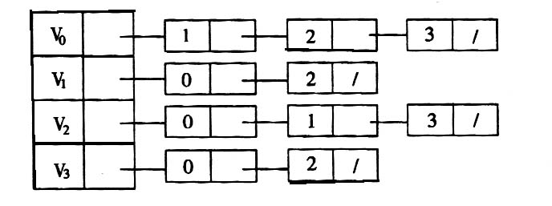
基于邻接表存储的DFS实现
0
1
2
3
起点
辅助数组 visited [n ]
DFS 结果
0
1
2
3
0
0
0
0
1
0
0
0
1
1
0
0
1
1
1
0
1
1
1
1
v0 → v1 → v2 → v3

Slide 28
基于邻接表存储的DFS实现
——递归算法
void DFS(ALGraph G, int v){ //图G为邻接表类型
Visit(v); visited[v] = 1; //访问第v个顶点
p= G.vertices[v].firstarc; //p指向v的边链表的第一个边结点
while(p!=NULL){ //边结点非空
w=p->adjvex; //表示w是v的邻接点
if(!visited[w]) DFS(G, w); //如果w未访问，则递归调用DFS
p=p->nextarc; //p指向下一个边结点
}
}
Notes:
与邻接矩阵的不同：找邻接点的方式不一样

Slide 29
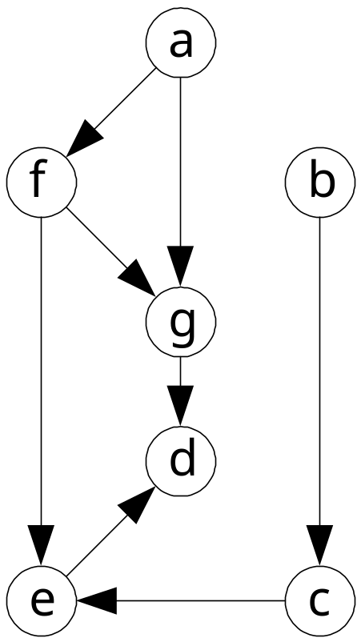
7.3 图的遍历
有向图的深度优先遍历DFS：
a
1
f
b
4
g
2
1
d
3
e
c
深度优先遍历序：afedgbc

Slide 30
2、广度优先搜索( BFS － Breadth_First Search)
基本思想：——仿树的层次遍历过程
v1
起点
BFS 结果
v3
v1
v2
→
v2
→
v3
→
v4
v5
v7
v6
v4
→
v5
→
v6
→
v7
v8
→
v8
广度优先搜索(Breadth_First Search)
  E1：以任一未被遍历的顶点为起点，先访问该顶点；
  E2：依次访问该顶点的所有未被访问的邻接点；
  E3：按邻接点被访问的顺序依次访问他们的所有未被访问的邻接点，并依此类推，直到没有可访问的顶点。
  E4：若还存在未被遍历的顶点，则重复上面三步；

Slide 31
基于邻接矩阵存储的BFS实现 ---借助队列
图的广度优先搜索类似于树的层次遍历，在每一层按先后顺序进行访问后，下一层的访问顺序依赖于上层结点的访问顺序；
采用队列FIFO的特点，完成BFS的算法的实现。
算法描述
  E1: 初始化操作
  E2：从每一个顶点vi出发
    E21:若未访问
      E211：访问vi；vi入队
      E212：依次访问vi的所有未被访问的邻接点,并将其入队后，vi出队
      E213：若队列不空，取队头元素作为vi的值，重复E212步。

Slide 32
基于邻接矩阵存储的BFS实现
void BFSTraverse(MGraph G) {
//按广度优先遍历图G，使用辅助队列Q和访问标志数组
for(v=1; v<=G.vexnum; v++) visited[v] = 0;
InitQueue(Q);
for(v=1; v<=G.vexnum; v++)
if(!visited[v])
{ visited[v]=1; visit(v);
EnQueue(Q,v);
while(!QueueEmpty(Q))
{ DeQueue(Q,u);
for(w=1; w<=G.vexnum; w++)
{ if(G.arcs[u][w]!=0 && !visited[w])
{visit(w); visited[w] = 1;
EnQueue(Q,w);
}
}
}
}
}

Slide 33
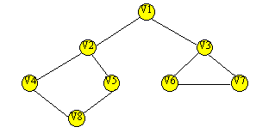
7.3 图的遍历
对连通图，通过BFS可以得到其广度优先搜索生成树

Slide 34

7.3 图的遍历
a
1
f
2
b
g
3
1
4
d
e
c
广度优先遍历序：afgedbc

